Slide 1
豊洲市場問題
E28-0560C 古森ひかり

Slide 2
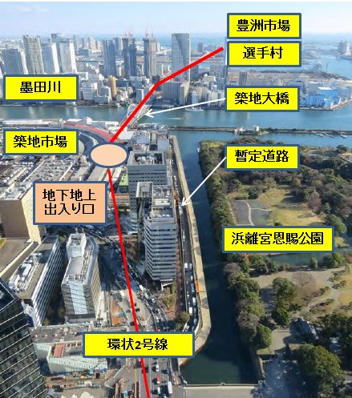
市場と オリンピック
環状２号線は、ＪＲ秋葉原駅近くから都心を半円状に進み、虎ノ門や新橋、汐留、築地市場を経由して、隅田川に架かる築地大橋を通り、晴海地区の選手村、豊洲市場、有明地区の競技会場、東京ビックサイトのＩＢＣ／ＭＰＣを結ぶ全長約１４キロの都道、総工費は１７９０億円である。東京ベイエリアの五輪施設と都心部を結ぶ重要な交通インフラとされているため、“五輪道路”と呼ばれている。

Slide 3
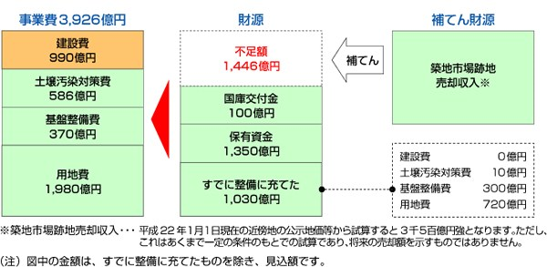
費用
2011年現在
の予定額

Slide 4
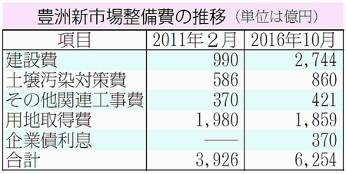
整備費推移
石原慎太郎元知事は１１年に東京ガスグループと工場跡地の売買契約を結んだ際に、土壌汚染原因企業である東京ガス側の負担を７８億円にとどめ、汚染対策費が大幅増加したにもかかわらず、追加請求もしていません。

Slide 5
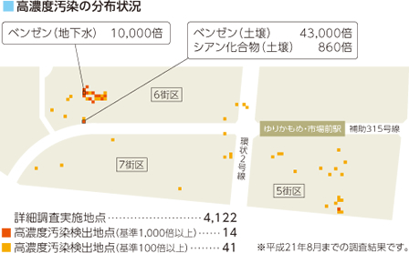
豊洲市場の汚染地区

Slide 6
盛り土の実態

Slide 7
築地と豊洲 比較

Slide 8
比較 パート２

Slide 9
まとめ
私は豊洲に移転すればいいと思う。
市場関係者は小池知事の発表に少なからず混乱しているらしい。豊洲から築地に戻れるのか、零細業者の移転費用の負担等の問題があるようだ。
正直、移転派と存続派の両者の顔色を伺っているようにしか思えない。

Slide 10
参考文献
http://www.shijou.metro.tokyo.jp/
東京中央卸売市場
http://www.sankei.com/main/topics/main-32531-t.html
産経ニュース
http://www.nikkei.com/article/DGXKZO17897370Q7A620C1L83000/
日経電子版

